Slide 1

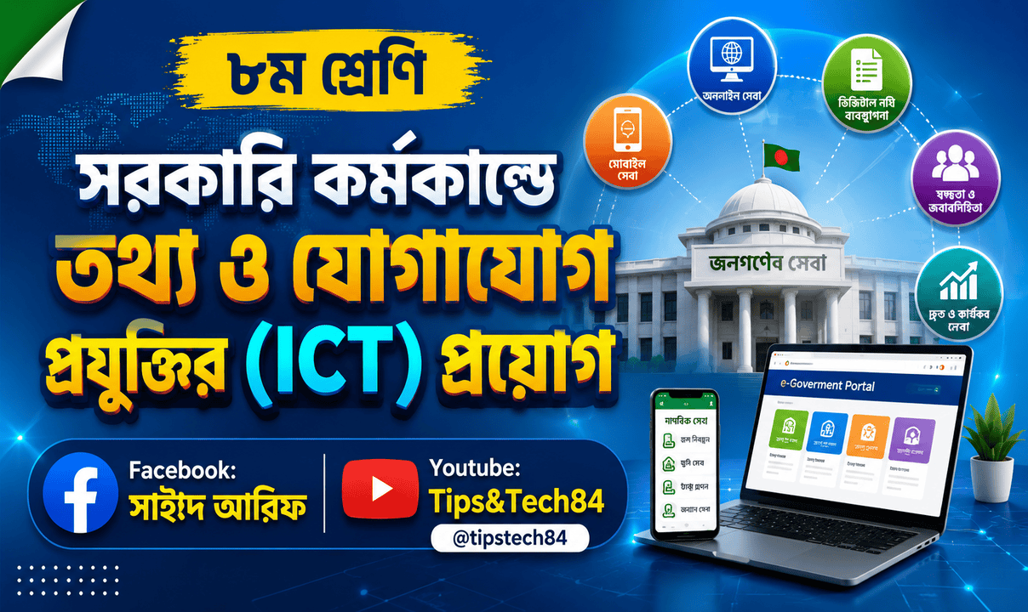
তথ্য ও যোগাযোগ প্রযুক্তি
শ্রেণি-৮ম

Slide 2

পরিচিতি
শিক্ষক
পাঠ
মোঃ ছায়েদ উল্যাহ আরিফ
সহকারী শিক্ষক (আইসিটি)
আদর্শ উচ্চ বিদ্যালয়
সদর, নোয়াখালী
ইমেইল: asulymoon84@gmail.com
শ্রেণি: 8ম
বিষয়: তথ্য ও যোগাযোগ প্রযুক্তি
অধ্যায়: ১ম
পাঠ: সরকারি কর্মকাণ্ডে তথ্য ও যোগাযোগ প্রযুক্তির (ICT) প্রয়োগ
সময়: ৪5 মিনিট

Slide 3
পাঠের বিষয়ঃ
সরকারি কর্মকাণ্ডে তথ্য ও যোগাযোগ প্রযুক্তির (ICT) প্রয়োগ

Slide 4
---এই পাঠ শেষে শিক্ষার্থীরা---
শিখনফল
সরকারি কর্মকাণ্ডে ICT-এর ব্যবহার ব্যাখ্যা করতে পারবে।
ই-গভর্ন্যান্স (e-Governance) সম্পর্কে ধারণা লাভ করবে।
সরকারি বিভিন্ন ডিজিটাল সেবার উদাহরণ দিতে পারবে।
ICT ব্যবহারের সুবিধা ও গুরুত্ব বিশ্লেষণ করতে পারবে।
মাল্টিমিডিয়া প্রজেক্টর
কম্পিউটার/ল্যাপটপ
ইন্টারনেট সংযোগ
স্মার্ট বোর্ড (যদি থাকে)
পাঠ্যবই
উপকরণঃ

Slide 5
--- পূর্বজ্ঞান যাচাই (৫ মিনিট) ---
প্রশ্নঃ
১. ICT বলতে কী বোঝ?
২. সরকার জনগণকে কী ধরনের সেবা প্রদান করে?
৩. তোমরা কি কখনও অনলাইনে সরকারি কোনো সেবা গ্রহণ করেছ?
--- ICT কী?---
তথ্য সংগ্রহ, সংরক্ষণ, প্রক্রিয়াকরণ, আদান-প্রদান ও ব্যবস্থাপনার জন্য ব্যবহৃত কম্পিউটার, ইন্টারনেট, মোবাইল, সফটওয়্যারসহ বিভিন্ন প্রযুক্তির সমষ্টিকে তথ্য ও যোগাযোগ প্রযুক্তি (ICT) বলা হয়।
সরকারি কর্মকাণ্ডে ICT-এর প্রয়োগঃ
সরকার বর্তমানে অধিকাংশ সেবা ডিজিটাল পদ্ধতিতে প্রদান করছে। ফলে জনগণ দ্রুত, সহজ এবং স্বচ্ছভাবে সেবা পাচ্ছে।
১. জন্ম ও মৃত্যু নিবন্ধন
👶 শিশুর জন্ম নিবন্ধন অনলাইনে করা যায়।
সুবিধাঃ
দ্রুত নিবন্ধন
তথ্য সংরক্ষণ
সহজে সনদ সংগ্রহ

Slide 6
--- সরকারি কর্মকাণ্ডে ICT-এর প্রয়োগঃ ---
২. জাতীয় পরিচয়পত্র (NID)
১৮ বছর পূর্ণ হলে অনলাইনে আবেদন করা যায়।
সুবিধাঃ
তথ্য সংশোধন
হারিয়ে গেলে পুনরায় সংগ্রহ
তথ্য যাচাই
৫. শিক্ষা কার্যক্রমঃ
অনলাইনে ভর্তি
পরীক্ষার ফলাফল প্রকাশ
উপবৃত্তির আবেদন
শিক্ষক নিয়োগ
৮. ভূমি সেবাঃ
খতিয়ান দেখা
নামজারি আবেদন
ভূমি উন্নয়ন কর প্রদান
৬. স্বাস্থ্যসেবাঃ
অনলাইন ডাক্তার পরামর্শ
হাসপাতালের তথ্য
টিকা নিবন্ধন
স্বাস্থ্যসেবা অ্যাপ
৯. সরকারি চাকরির আবেদন
অনলাইনে—
আবেদন
প্রবেশপত্র
ফলাফল
সবই পাওয়া যায়।
৩. ই-পাসপোর্ট
বর্তমানে অনলাইনে আবেদন করা যায়।
সুবিধাঃ
আবেদন ঘরে বসে করা যায়
আবেদন ট্র্যাক করা যায়
সময় সাশ্রয়
৭. কৃষিসেবাঃ
কৃষকরা মোবাইলের মাধ্যমে—
আবহাওয়ার তথ্য
কৃষি পরামর্শ
বাজারদর
রোগবালাই প্রতিরোধের তথ্য পেয়ে থাকেন।
১০. নাগরিক অভিযোগঃ
অনলাইনে বিভিন্ন সরকারি দপ্তরে অভিযোগ বা মতামত জানানো যায়।
৪. অনলাইন ট্যাক্স প্রদানঃ
ব্যক্তি ও প্রতিষ্ঠান অনলাইনে আয়কর প্রদান করতে পারে।
সুবিধাঃ
ব্যাংকে দীর্ঘ লাইনে দাঁড়াতে হয় না
দ্রুত রসিদ পাওয়া যায়
সময় ও খরচ কমে

Slide 7
--- সরকারি কর্মকাণ্ডে ICT ব্যবহারের সুবিধা ---
সুবিধা | ব্যাখ্যা
সময় সাশ্রয় | দ্রুত সেবা পাওয়া যায়
অর্থ সাশ্রয় | যাতায়াত কম হয়
স্বচ্ছতা | দুর্নীতি কমে
জবাবদিহিতা | সরকারি কাজ পর্যবেক্ষণ সহজ হয়
তথ্য সংরক্ষণ | তথ্য নিরাপদ থাকে
দ্রুত যোগাযোগ | সহজে তথ্য আদান-প্রদান হয়
সেবার মান বৃদ্ধি | নাগরিকবান্ধব সেবা নিশ্চিত হয়
অসুবিধাঃ
ইন্টারনেট না থাকলে সমস্যা হয়।
সাইবার নিরাপত্তার ঝুঁকি থাকে।
প্রযুক্তি সম্পর্কে অজ্ঞতা থাকলে সেবা নিতে অসুবিধা হয়।
বিদ্যুৎ সমস্যায় সেবা ব্যাহত হতে পারে।

Slide 8
উদাহরণ–১
রাহিম জন্ম নিবন্ধনের জন্য ইউনিয়ন পরিষদে না গিয়ে অনলাইনে আবেদন করল।
ফলাফল: কম সময়ে সনদ পেল।
উদাহরণ–২
করিম অনলাইনে চাকরির আবেদন করল।
ফলাফল: ঘরে বসেই আবেদন সম্পন্ন হলো।
বাস্তব উদাহরণঃ
উদাহরণ–৩
মিতা অনলাইনে পরীক্ষার ফলাফল দেখল।
ফলাফল: বিদ্যালয়ে না গিয়েই ফলাফল জানতে পারল।

Slide 9
---শ্রেণি কার্যক্রম---
দলগত কাজ
প্রতিটি দল সরকারি একটি ডিজিটাল সেবার নাম লিখবে এবং তার সুবিধা ব্যাখ্যা করবে।
--- মূল্যায়ণ ---
সংক্ষিপ্ত প্রশ্ন
১. ICT কী?
২. ই-গভর্ন্যান্স কী?
৩. সরকারি কর্মকাণ্ডে ICT-এর চারটি ব্যবহার লেখ।
৪. অনলাইন জন্ম নিবন্ধনের সুবিধা কী?
৫. ICT ব্যবহারে দুটি সুবিধা লেখ।

Slide 10
---বাড়ির কাজ---
১. সরকারি পাঁচটি ডিজিটাল সেবার নাম লিখ।
২. সরকারি কর্মকাণ্ডে ICT ব্যবহারের পাঁচটি সুবিধা লিখ।
৩. তোমার পরিবারের কেউ কোনো সরকারি অনলাইন সেবা ব্যবহার করে থাকলে তার অভিজ্ঞতা ৮–১০টি বাক্যে লিখ।
পাঠের সারসংক্ষেপঃ
তথ্য ও যোগাযোগ প্রযুক্তি সরকারি সেবাকে দ্রুত, সহজ ও স্বচ্ছ করেছে।
জন্ম নিবন্ধন, জাতীয় পরিচয়পত্র, ই-পাসপোর্ট, শিক্ষা, স্বাস্থ্য, কৃষি, ভূমি ও চাকরির আবেদনসহ বিভিন্ন ক্ষেত্রে ICT ব্যবহৃত হচ্ছে।
ICT-এর মাধ্যমে সময়, অর্থ ও শ্রম সাশ্রয় হয় এবং নাগরিকরা ঘরে বসেই অনেক সরকারি সেবা গ্রহণ করতে পারেন।

Slide 11


